Slide 1
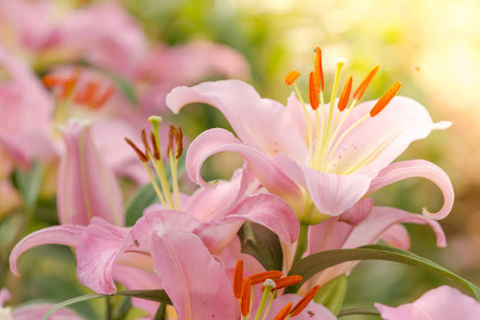

আজকের পাঠে সবাইকে
শুভেচ্ছা

Slide 2
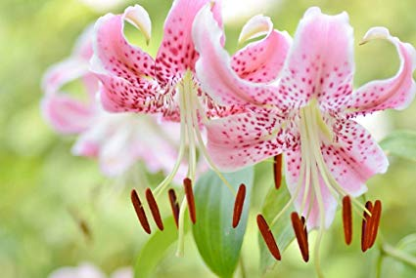

শিক্ষক পরিচিতি
মোঃ মামুনুর রশিদ
সহকারি শিক্ষক
রাজবাড়ী মডেল সরকারি প্রাথমিক বিদ্যালয়
মানিকছড়ি, খাগড়াছড়ি।

Slide 3

পাঠ পরিচিতি
শ্রেণিঃ চতুর্থ
বিষয়ঃ বাংলাদেশ ও বিশ্বপরিচয়
পাঠের শিরোনামঃ বাংলাদেশের ভূপ্রকৃতি
আজকের পাঠঃ দর্শনীয় পাহাড়ি এলাকা

Slide 4

শিখনফল
বাংলাদেশের প্রাকৃতিক সৌন্দর্যমণ্ডিত কয়েকটি স্থানের প্রাকৃতিক সৌন্দর্যের বর্ণনা দিতে পারবে।
(রাঙামাটি, বান্দরবান ও জাফলং)।

Slide 5

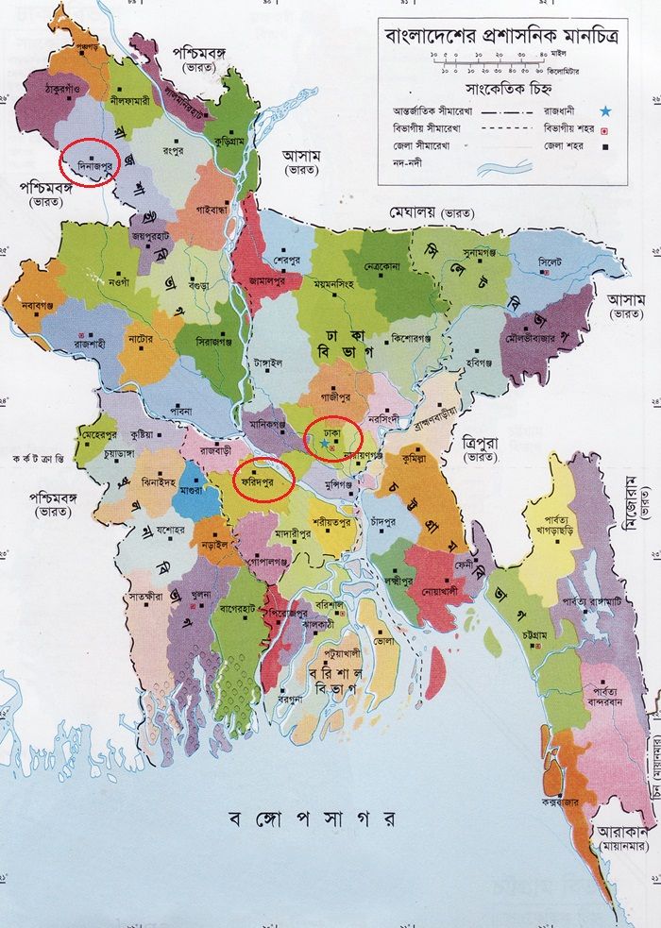
বান্দরবান

Slide 6
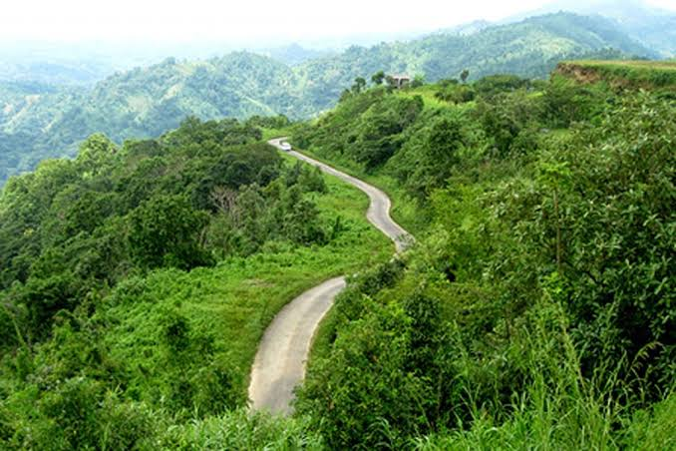
ছবিতে কি দেখতে পাচ্ছ?
চিম্বুক পাহাড়।

Slide 7
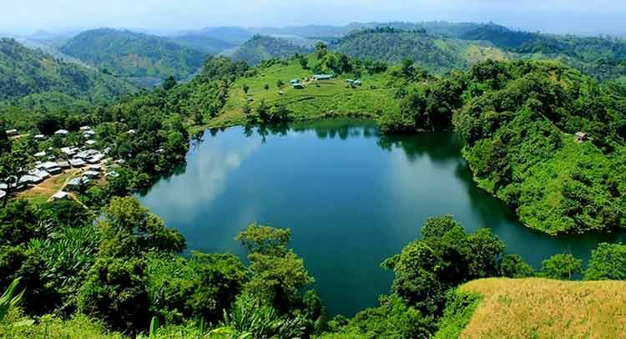
বান্দরবানের বগা হ্রদ।

Slide 8

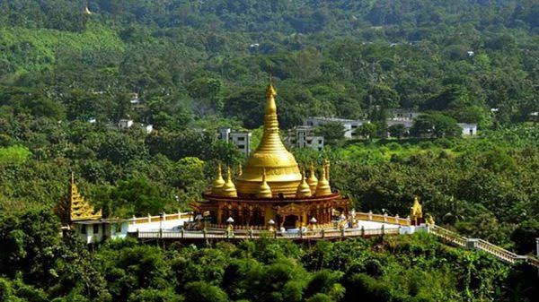
বান্দরবানে অবস্থিত বৌদ্ধমন্দির।

Slide 9

রাঙামাটি

Slide 10

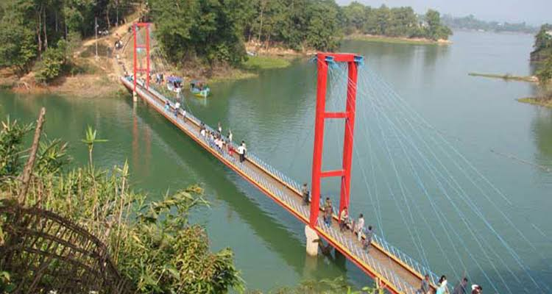
নিচের ছবিটি কিসের হতে পারে?
রাঙামাটিতে অবস্থিত ঝুলন্তসেতু।

Slide 11

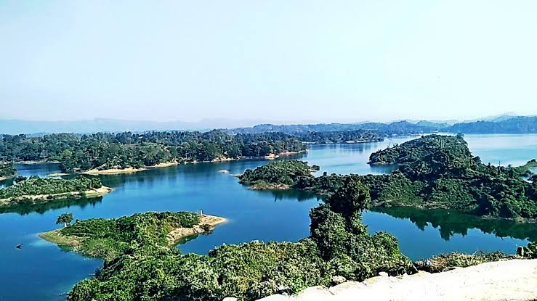
কাপ্তাই হ্রদ।

Slide 12
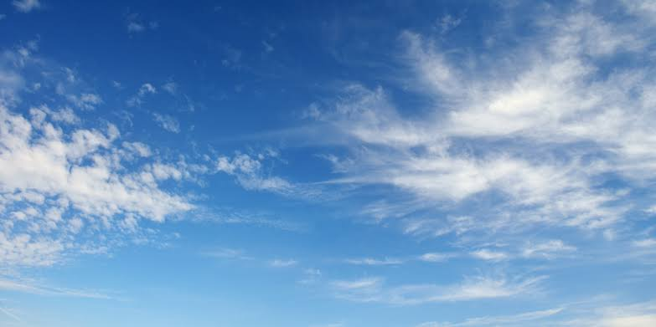
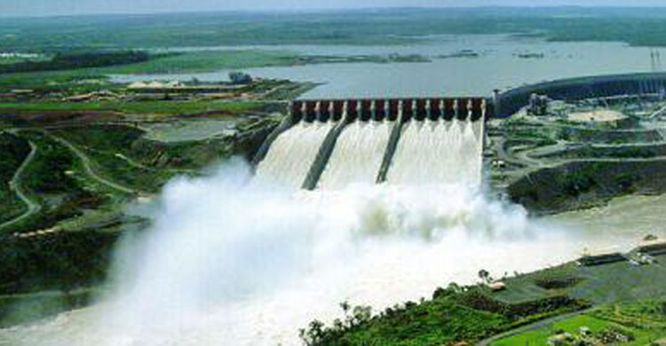
কাপ্তাই জলবিদ্যুৎকেন্দ্র ।

Slide 13
সিলেট(জাফলং)

Slide 14
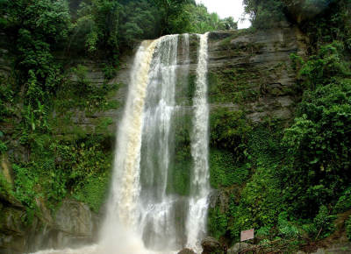
মাধবকুণ্ড জলপ্রপাত।

Slide 15
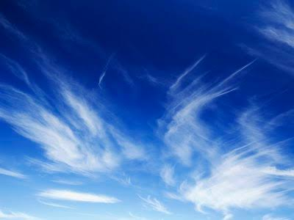
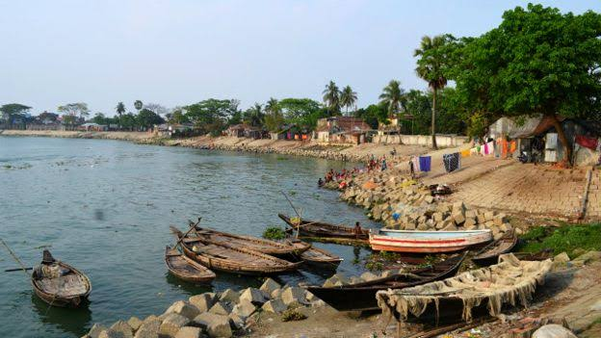
মারী নদী।

Slide 16
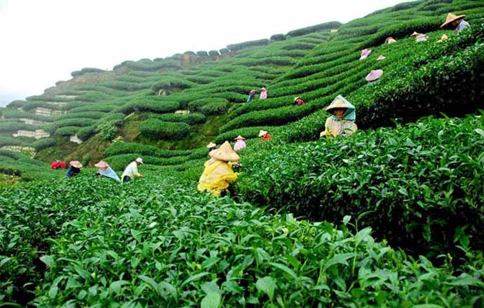
চা বাগান।

Slide 17

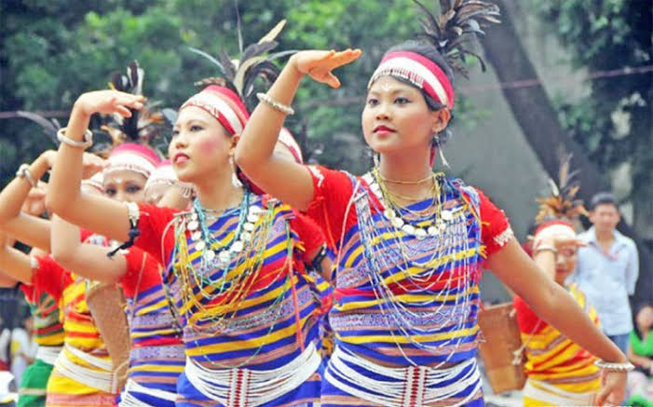
খাসিয়া উপজাতির লোক।

Slide 18


পাঠ্য বই সংযোগ...

Slide 19

দলীয় কাজ
কাপ্তাই দলঃ
প্রশ্নঃ কেন পর্যটকরা বাংলাদেশের পাহাড়ি এলাকায় বেড়াতে আসবেন ?
জবা দলঃ
প্রশ্নঃ পাহাড়ি এলাকার এসব স্থানের পরিবেশেকে কীভাবে সংরক্ষণ করা যায়?
বেলী দলঃ
প্রশ্নঃ বাংলাদেশের কয়েকটি দর্শনীয় পাহাড়ি স্থানের নাম লিখ।

Slide 20
বিভিন্ন দর্শনীয় স্থানের সাথে তাদের আকর্ষণগুলো মিল কর।
ঝুলন্তসেতু
বান্দরবান
বৌদ্ধমন্দির
রাঙামাটি
চাকমা
খাসিয়া
জাফলং
জাদুঘর

Slide 21
পরিকল্পিত কাজ
প্রশ্নঃ তোমার পছন্দ অনুযায়ী একটি দর্শনীয় স্থান বেছে নাও এবং কেন তুমি সেখানে যেতে চাও তা আগামীকাল লিখে আনবে।

Slide 22

তোমরা সবাই ভাল থেকো...

